Slide 1
PERAN APOTEKER DALAM PRODUKSI OBAT HALAL DI INDONESIA
Dr. H. Abdul Rahem, M.Kes., Apt
(KETUA PUSAT HALAL UNIVERSITAS AIRLANGGA)
MOOC 2022

Slide 2

Pentingnya konsumsi yang halal
Keharusan bagi umat Islam untuk mengonsumsi yang halal dan baik (thayyib) sebagaimana termaktub dalam Al-Qur`an:
“Dan makanlah makanan yang halal lagi baik (thayyib) dari apa yang telah dirizkikan kepadamu dan bertaqwalah kepada Allah dan kamu beriman kepada-Nya.” (QS. Al-Maidah: 88)

Slide 3
يَاأَيُّهَا الَّذِينَ ءَامَنُوا كُلُوا مِنْ طَيِّبَاتِ مَا رَزَقْنَاكُمْ وَاشْكُرُوا لِلَّهِ إِنْ كُنْتُمْ إِيَّاهُ تَعْبُدُونَ
Hai orang-orang yang beriman, makanlah di antara rezki yang baik-baik yang Kami berikan kepadamu dan bersyukurlah kepada Allah, jika benar-benar kepada-Nya kamu menyembah (Al-Baqarah : 172)

Slide 4


“ Hai sekalian manusia, makanlah yang halal lagi baik dari apa yang terdapat di bumi, dan janganlah kamu mengikuti langkah-langkah syaitan; karena Sesungguhnya syaitan itu adalah musuh yang nyata bagimu”. (QS Al Baqarah : 168)
“Sesungguhnya Allah mengharamkan bagimu bangkai, darah, daging babi dan binatang yang (ketika disembelih) disebut (nama) selain Allah”. Sesungguhnya Allah maha pengampun lagi maha penyayang (QS Al-Baqarah : 173)

Slide 5
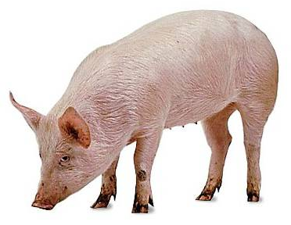
Irisan Bakso
Media Fermentasi
Rennet
Kasein
Keju
Whey
Laktose
Taurin
Insulin
Sosis (Casing)
PARU-PARU
ENZIM
EMPEDU
PANKREAS
USUS
Bahan Kosmetik
- Sistein/Sistin
- Sikat Gigi
- Kuas
-Jaket Bulu
- Sop Kikil
- Rambak
-GELATIN
JEROAN
Sosis (Casing)
BULU
KIKIL
Lihat Ke Bawah!!
- Jaket
- Tas
- Sepatu
- Dompet
Dicampur dengan daging sapi di pasar- pasar
Rumah Makan
Bakso
Bacon
Ham
Pasta Hati unggas
Asam Amino
- Kollagen
- Disamak
- Krecek
- Rambak
- GELATIN
KULIT
DAGING
( PORK)
DARAH
LEMAK
(Lard)
Campuran Sosis/Susu
Shortening
Penyedap
Minyak Babi
- Roti
- Biskuit
- Flavor
Sosis (dijeroan)
Media Fermentasi
Dunia Medis
Ascesoris
Kuah Bakso
Campuran macam-macam Makanan
Posfor (P)
TULANG
Karbon Aktif
- Susu
- Minuman Lain
- Pasta Gigi
- Yoghurt
- Es Krim
- Mentega
Kuah Bakmi
Calsium (Ca)
Pencampur Vegetable Oil
Gorengan
Bak Pia
Bak Moy
Bak Mie
Bak …
Emulsifier
GELATIN
Stabilizer
- Juice
- Syrup
- Margarine
Permen
Pelembut
Marsmallow
Jam/Selai
Kapsul
Jelly
Pudding
- Cake
- Biskuit
BABI & PRODUK TURUNANNYA

Slide 6
Jawaban Rasulullah SAW
‘Wahai Sa’ad perbaikilah makananmu (makanlah makanan yang halal) niscaya engkau akan menjadi orang yang selalu dikabulkan do’anya. Demi jiwaku yang ada di tanganNya, sungguh jika ada seseorang yang memasukkan makanan haram ke dalam perutnya, maka tidak akan diterima amalnya selama 40 hari dan seorang hamba yang dagingnya tumbuh dari hasil menipu dan riba, maka neraka lebih layak baginya.’
(HR: At-Thabrani)

Slide 7
Kewajiban umat islam mengkonsumsi yang halal dan toyyib
Toyyib berarti: baik, tidak menjijikkan, tidak membahayakan pada penggunanya, tidak beracun, tidak toksik.
Yang halal bisa tidak toyyib seperti jamu/herbal dicampur BKO
Toyyib belum tentu halal seperti gula rafinasi

Slide 8

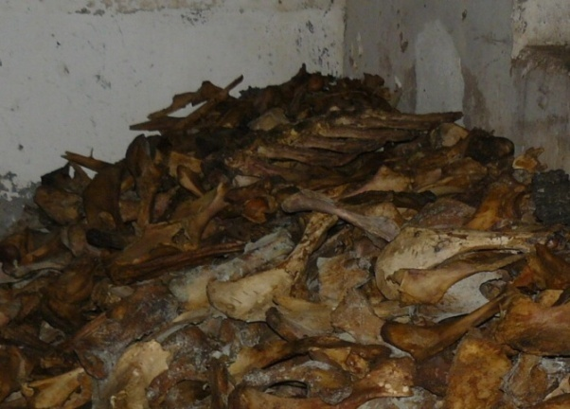
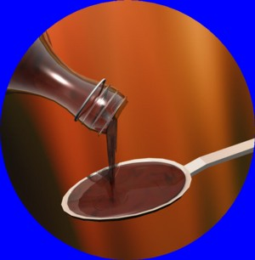
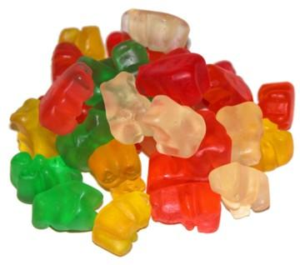
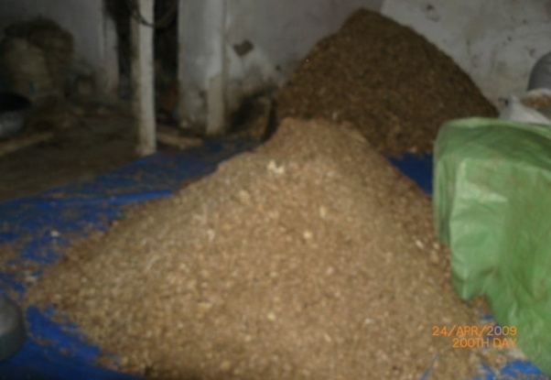

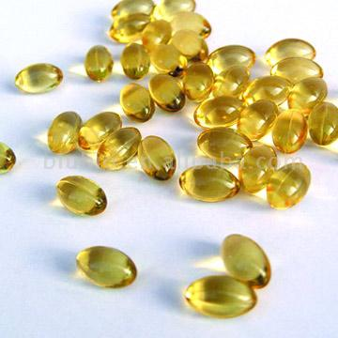
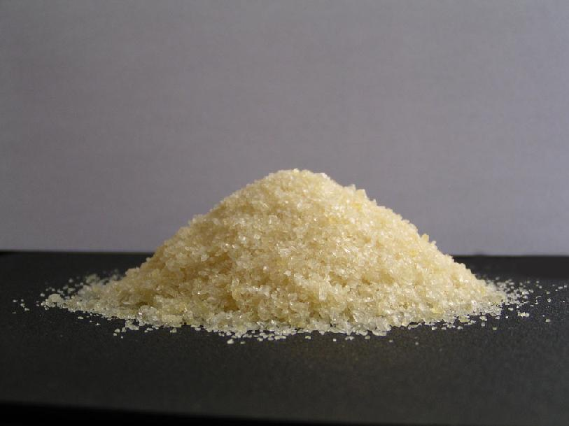
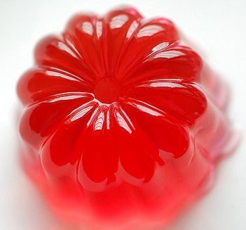
tulang
Serbuk tulang
gelatin

Slide 9

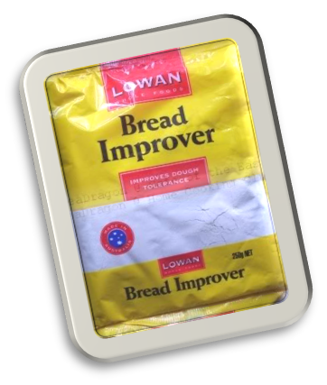
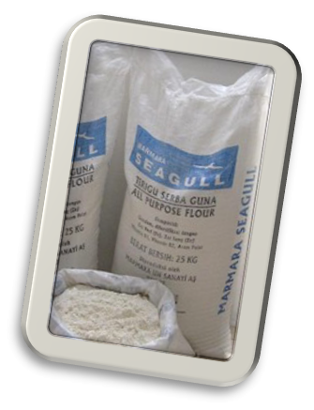
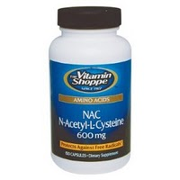
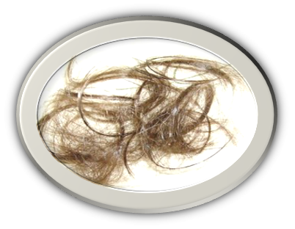
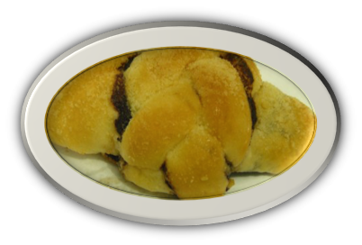
KASUS SISTEIN

Slide 10


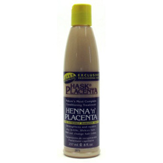

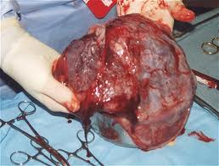
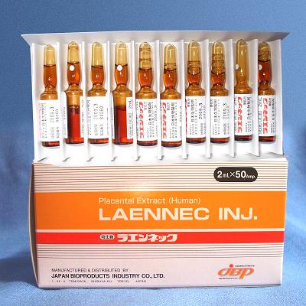
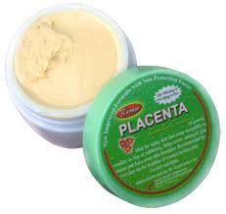
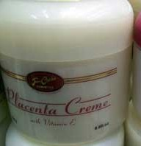
Ari-ari (placenta)

Slide 11


Slide 12
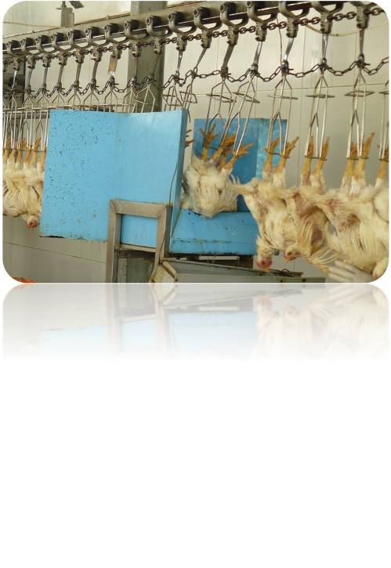
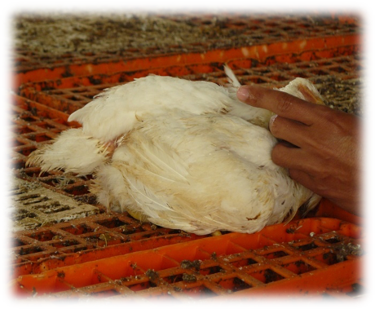
stunning

Slide 13

Lain2 ......lanjutan
Lipstik: 🡺 🡺 komponen lemak dan minyak yang digunakan, pewarna, parfum, dsb
Bedak kocok 🡺 🡺 pelarut 🡪 gliserin
Lulur 🡺 🡺 pelarut/pelembut 🡪 gliserin
Cream bath 🡺 🡺 pelarut/pelembut 🡪 gliserin
Cake foundation 🡺 🡺 pelarut/pelembut 🡪 gliserin, asam 2 lemah
dll

Slide 14
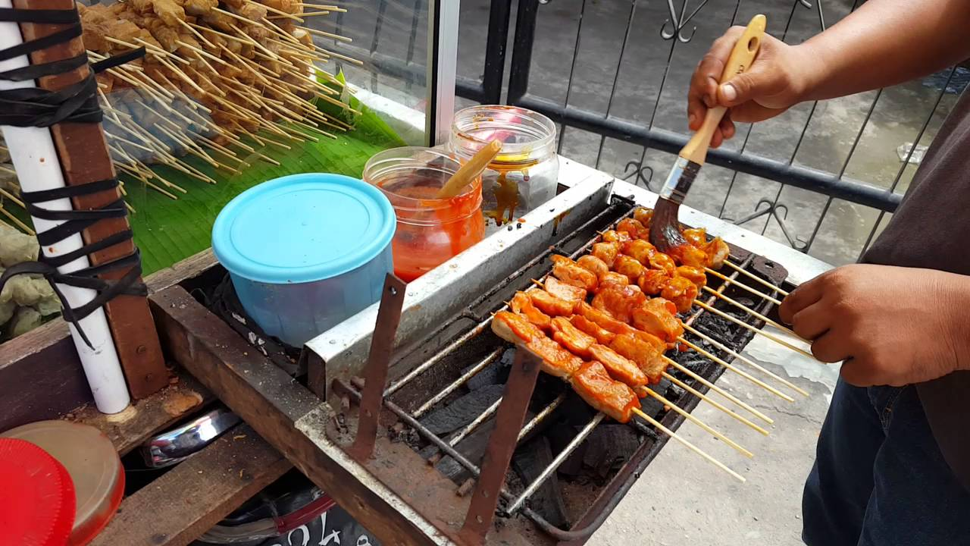
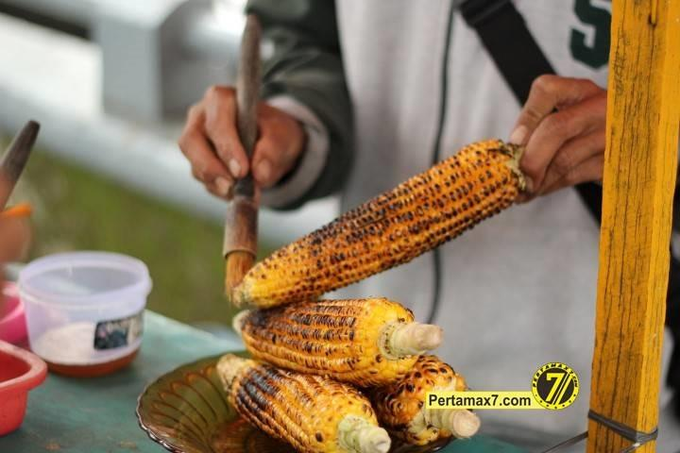
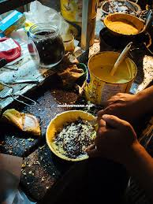
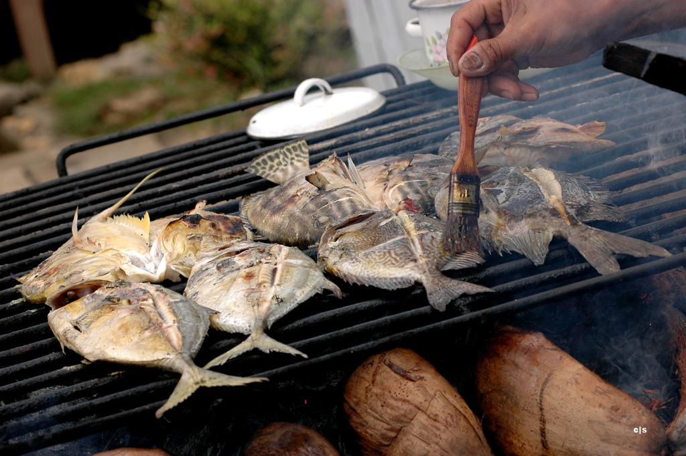

Slide 15

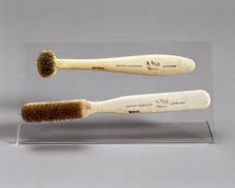
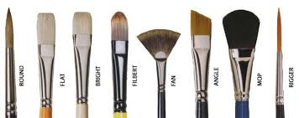
Indikasi Produk dari bulu babi:
Kuas kue
Sikat gigi
Kuas kosmetik

Slide 16
History of Regulation &Halal in Indonesia
Implementation of JPH Law- 2019
17-10-2014
JPH Law 33/2014
1994-Halal certificates were first issued
2017.. . BPJPH
6 January 1989 - MUI established LPPOM-MUI
1988 - Issue of lard
1976 by the Ministry of Health, Halal labeling of food products containing Derived from Pigs

Slide 17
Halal certification process
MUI
PELAKU USAHA
BPJPH
LPH
PENYELIA HALAL
bertugas
Menyusun Manual SJH

Slide 18
Halal certification process
The company submits an application to BPJPH.
BPJPH assigns the selected LPH to audit the applicant company.
LPH conducts audits on companies according to BPJPH orders
LPH reports the results of the examination to BPJPH.
While the MUI through the fatwa commission determines the halal fatwa from the results of the audit of certified products.
Finally, BPJPH provides a halal certificate for the proposed product if the product is halal according to MUI

Slide 19
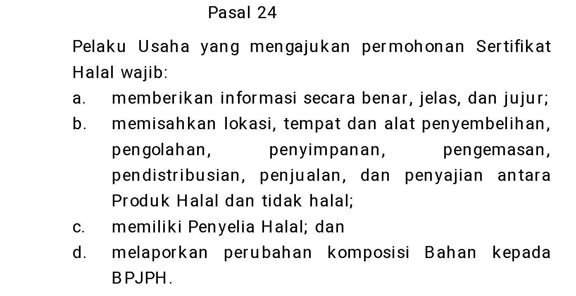

Slide 20
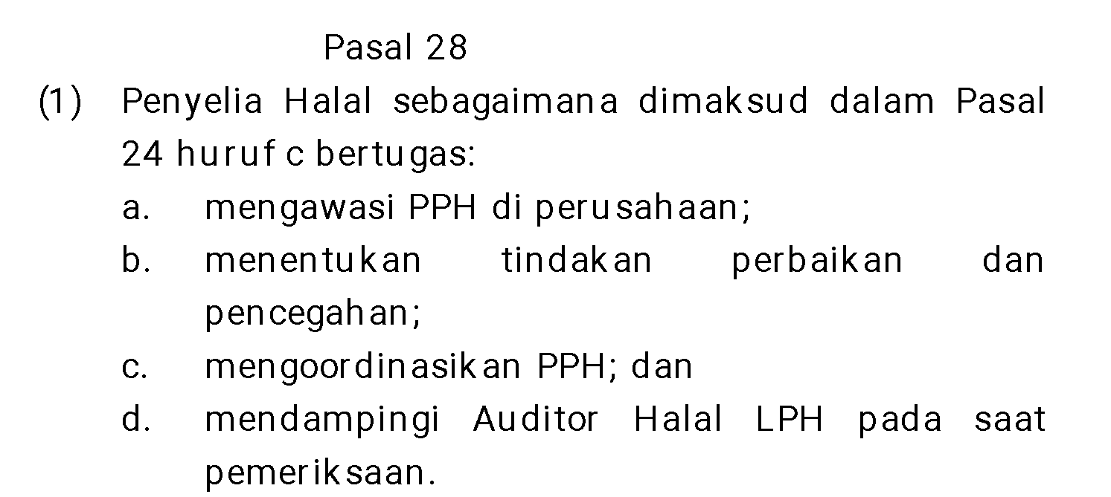

Slide 21
Lanjutan pasal 28
(2) Penyelia Halal harus memenuhi persyaratan:
a. beragama Islam; dan
b. memiliki wawasan luas dan memahami syariat tentang kehalalan.
(3) Penyelia Halal ditetapkan oleh pimpinan perusahaan dan dilaporkan kepada BPJPH.
(4) Ketentuan lebih lanjut mengenai Penyelia Halal diatur dalam Peraturan Menteri .

Slide 22
PERMENAG 20 TAHUN 2021

Slide 23
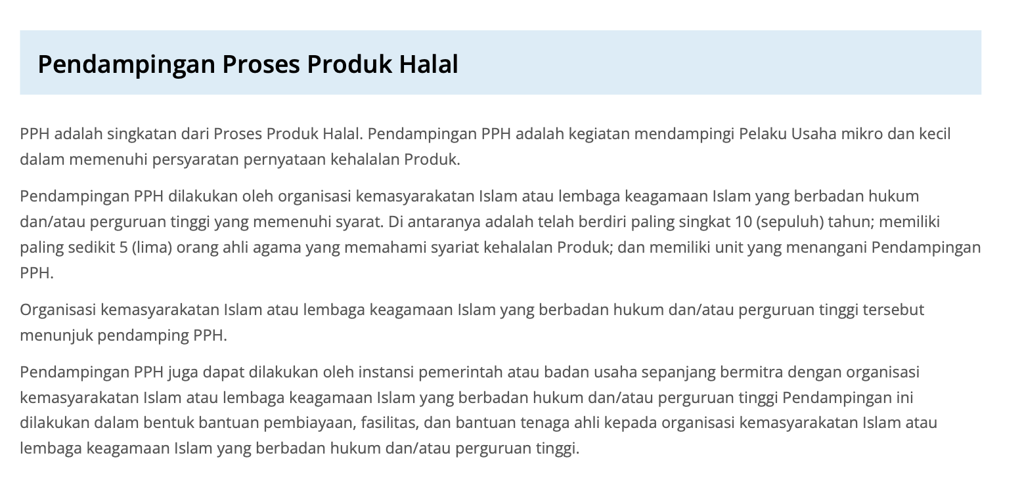

Slide 24
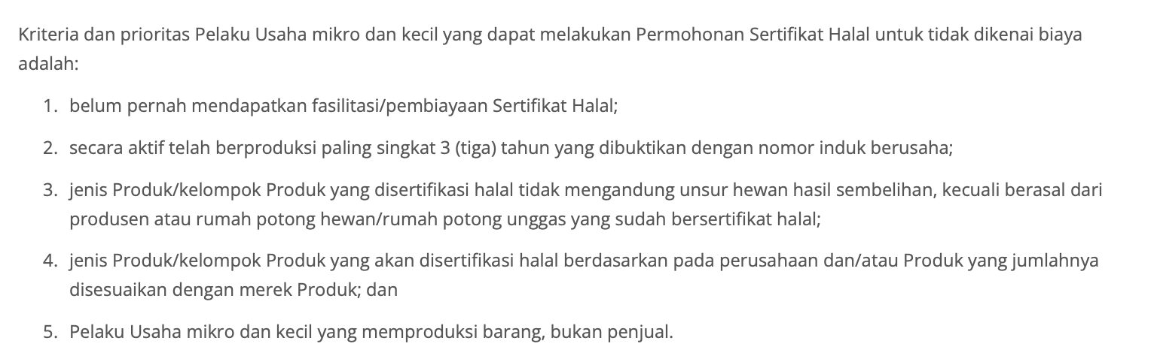

Slide 25
